Slide 1
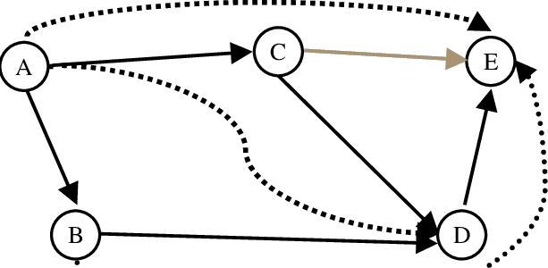
Be Graphes
Arrondelle Hugo
Auban Marc
Insa Toulouse

Slide 2
Sommaire
01
Déroulement du projet
02
Test
03
Performance
04
Problème ouvert

Slide 3
Déroulement du projet
1st
Compréhension
3st
Test
Compréhension des différentes classes fournies
GIT
Mise en place des tests de validité manuel
2st
Implémentation
4st
Performance
Réalisation des algorithmes de Dijkstra et A*
Réalisation des tests de performances automatisé

Slide 4
Conception

Slide 5
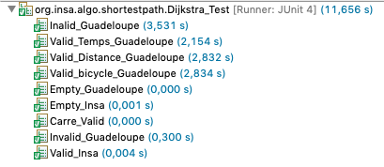
Test de validité
Carte
Insa
Insa
Guadeloupe
Guadeloupe
Algorithme |  |  | Origine |  |  | Destination |  |  | Coût
 | Dijkstra |  |  | 0 |  |  | 0 |  |  | 0
 | AStar |  |  | 0 |  |  | 0 |  |  | 0
 | Dijkstra |  |  | 0 |  |  | 0 |  |  | 0
 | AStar |  |  | 0 |  |  | 0 |  |  | 0

Slide 6
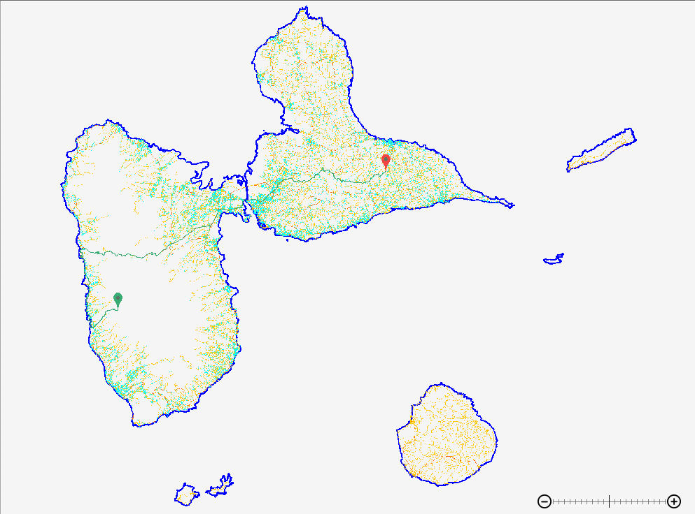
Test de validité
Carte
Insa
Insa
Guadeloupe
Guadeloupe
Carre
Carre
Algorithme | Origine | Destination | Coût
Dijkstra | 255 | 525 | 645.86835 m
AStar | 255 | 525 | 645.86835 m
Dijkstra | 33022 | 15053 | 82787.56 m
AStar | 33022 | 15053 | 82787.56 m
Dijkstra | 23 | 16 | 85233.234 m
AStar | 23 | 16 | 85233.234 m

Slide 7
Test de validité
Carte
Guadeloupe
Guadeloupe
Algorithme | Origine | Destination | Coût
Dijkstra | 16060 | 7864 | Impossible
AStar | 16060 | 7864 | Impossible

Slide 8
Performance
01
02
03
04
Création d’un fichier
Création de point aléatoire
Réalisation des tests
Analyse des résultats

Slide 9
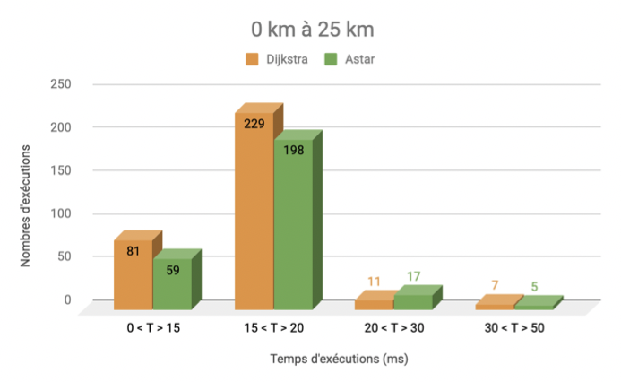
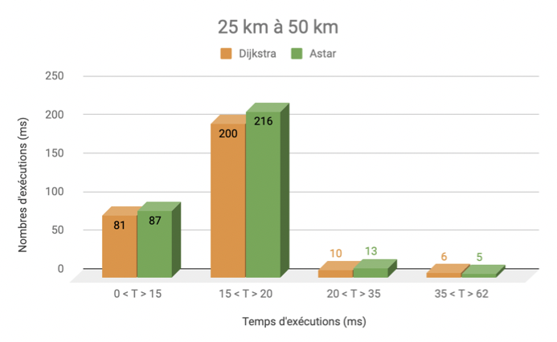
Performance

Slide 10
Problème ouvert
O1
D
O2

Slide 11
Conclusion
Language de programmation Java
Git
Graphes
Experience

Slide 12
Be Graphes
Merci

